Slide 1

Wie oft hast du
deiner KI dieses Jahr
schon erklärt,
wer du bist?
LIVE-MASTERCLASS · 8. OKTOBER, 9 UHR
Patricia Ulmann · Mum Life Balance
Notes:
Lass die Folie stehen, bis alle da sind. Kein Vorgeplauder über Technik — erste Worte sind die Frage von der Folie, laut vorgelesen, dann eine Pause. Das Foto arbeitet für dich, du musst nichts erklären.

Slide 2
Was du nachher weisst
DIE NÄCHSTEN 45 MINUTEN
Warum deine KI nicht nach dir klingt — und dass es nicht an dir liegt.
Was eine KI, die dich kennt, anders macht als die im Browser.
Wie weit das gehen kann: bis zu Dingen, die ohne dich laufen.
Und was dein erster Schritt ist, wenn du es willst.
Am Ende zeig ich dir, wo du das lernen kannst. Aber erst das andere.
Notes:
Zwei Minuten, nicht mehr. Wer weiss, wohin es geht, bleibt dran. Und der letzte Satz nimmt die Spannung raus, ob ein Angebot kommt — ja, kommt, aber später.

Slide 3
Schreib mir ins Chatfenster,
wo du gerade sitzt.
KURZ BEVOR WIR ANFANGEN
Habt ihr Ferien? Seit ihr zu Hause oder woanders?
Und wenn du magst: wie oft du KI in einer normalen Woche benutzt.
Notes:
Wirklich warten, bis etwas kommt — zwanzig, dreissig Sekunden. Wer einmal geschrieben hat, schreibt später beim Rätsel wieder und bleibt länger dabei. Lies zwei, drei Antworten laut vor, dann hat es sich schon gelohnt.

Slide 4
Alle sagen, KI spart Zeit.
Bei dir kostet sie welche.
DER ELEFANT IM RAUM
Und du denkst, du machst etwas falsch.
Ich zeige dir am Schluss des Webinars, wie du das ein für alle mal für dich ändern kannst!
Notes:
Das ist der Satz, auf den sie gewartet haben, ohne es zu wissen. Sag ihn und halt zwei Sekunden still. Nicht sofort auflösen.

Slide 5
Du tippst alles hinein.
Und schreibst es dann um.
DAS KENNST DU
Dein Thema, für wen du schreibst, was du anbietest. Zurück kommt ein Text, der nach irgendwem klingt — nur nicht nach dir.
Am Montag fängst du wieder von vorne an.
Notes:
Langsam sprechen, nach dem zweiten Satz hochschauen. Hier nicken sie mit. Die orange Zeile ist der eigentliche Punkt — sag sie und lass zwei Sekunden Stille, bevor du weitergehst.

Slide 6
Das liegt weder an dir
noch an der KI.
Es fehlen zwei Dinge.
Und die kann man nachrüsten. Das zeig ich dir heute.
Notes:
Die Entlastung ist der Grund, warum sie bleiben. Sag es warm, nicht belehrend.

Slide 7
Du stellst Fragen.
WAS DU BISHER MACHST
Du tippst etwas ein, bekommst eine Antwort, und wenn sie nicht passt, fragst du nochmal. So benutzen es fast alle.
Das ist Google mit besseren Sätzen.
Notes:
Nicht belehrend sagen — fast alle machen es so, und es ist auch nicht falsch. Die orange Zeile ist der Moment, in dem sie merkt: da geht mehr. Pause danach.

Slide 8
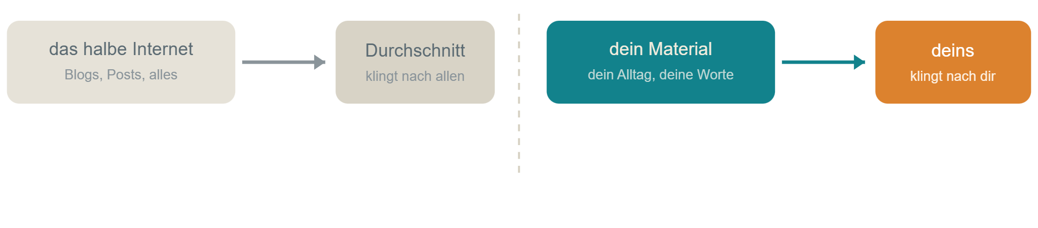
Eine KI, die dich nicht kennt,
kann nur den Durchschnitt
UND WARUM DAS NIE NACH DIR KLINGT
Sie hat das halbe Internet gelesen. Also antwortet sie so, wie das halbe Internet schreibt — von allem ein bisschen, und nichts davon ist deins.
Sie kann nicht wissen, was sie nicht hat.
Notes:
Die Grafik erklärt es in drei Sekunden — erst sie zeigen, dann den Satz darunter. Wer das verstanden hat, versteht danach jede der drei Stufen von selbst.

Slide 9
Du musst dafür nicht technisch sein.
EINEN GEDANKEN RÄUME ICH GLEICH WEG
Du lernst auch nicht, wie Strom funktioniert, bevor du das Licht anmachst.
Ich kann nicht programmieren. Alles, was ich dir heute zeige, habe ich eingerichtet, indem ich geschrieben habe, was ich will.
Notes:
Der wichtigste frühe Satz. Wer die ganze Zeit denkt „das ist nichts für mich“, hört ab Minute zehn nicht mehr richtig zu. Deshalb kommt das hier und nicht erst bei den Einwänden am Schluss.

Slide 10
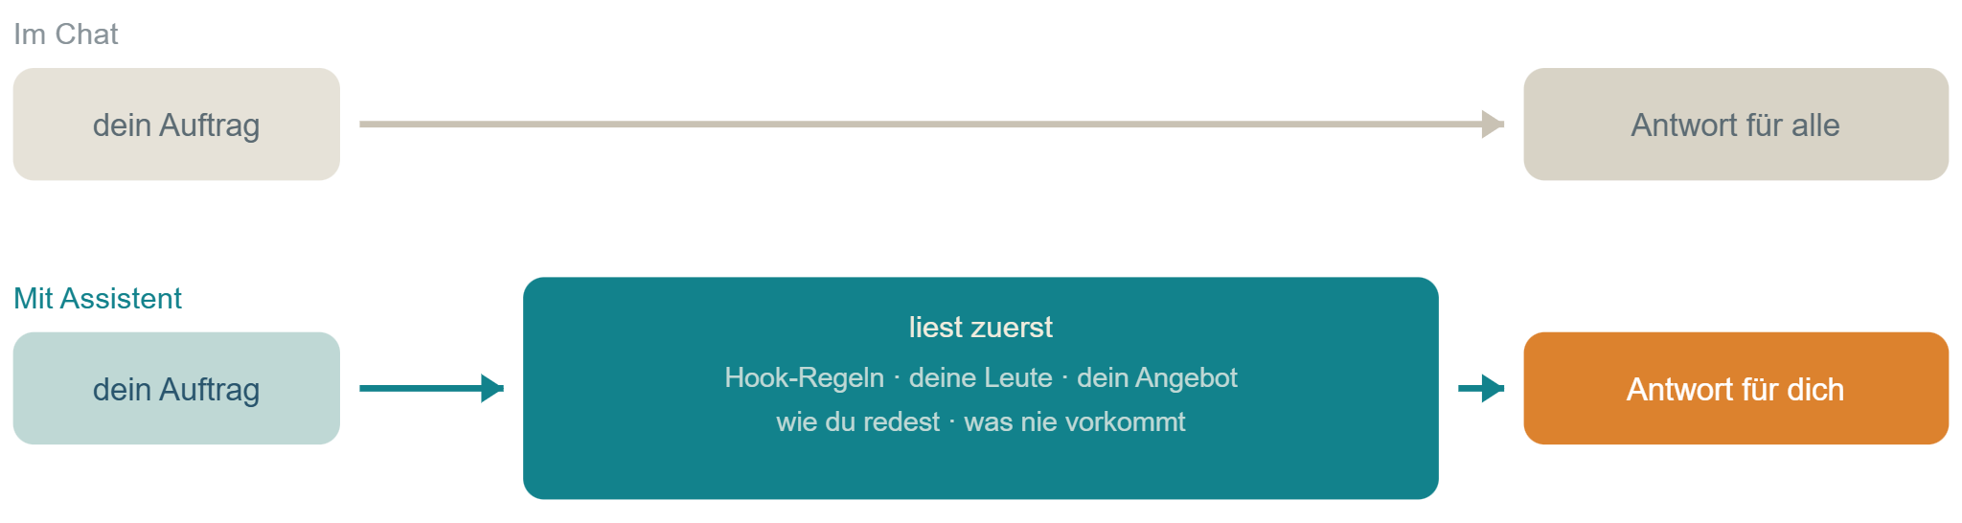
Du tippst beide Male dasselbe:
„Mach mir einen Hook für Beitrag X.“
WAS DABEI WIRKLICH PASSIERT
Notes:
Die Grafik ist der Kern der ganzen Masterclass. Zeig den oberen Weg und sag: „Das ist der ganze Vorgang. Sie liest deinen Satz und antwortet.“ Dann den unteren: „Der liest erst fünf Dinge über mich — und schreibt danach.“ Der Unterschied ist nicht die KI. Es ist der Zwischenschritt.

Slide 11
Das zeige ich dir jetzt einmal live
Notes:
🚨 Beide Male WORTGLEICH derselbe Auftrag, und nie „berücksichtige meine Dateien“ sagen — sonst denkt jede, man muss nur besser prompten, und das ist genau der Irrtum, den ich hier auflöse. Der Auftrag: „Schreib mir einen Hook für ein Reel darüber, dass niemand auf meine Beiträge reagiert.“ Der Satz danach: „Das kannst du heute Abend selber machen. Nur — das Hochladen machst du dann jedes Mal wieder. Bei mir liegen diese Dateien an ihrem Platz und werden bei jedem einzelnen Auftrag gelesen, ohne dass ich etwas tue. Das ist Stufe eins.“ Die Dateien vorher in EINEN eigenen Ordner legen — beim Hochladen sieht man den Dateidialog, und darin sonst auch Ordnernamen, die niemanden etwas angehen. Die Inhalte selbst muss ich nicht zeigen.

Slide 12
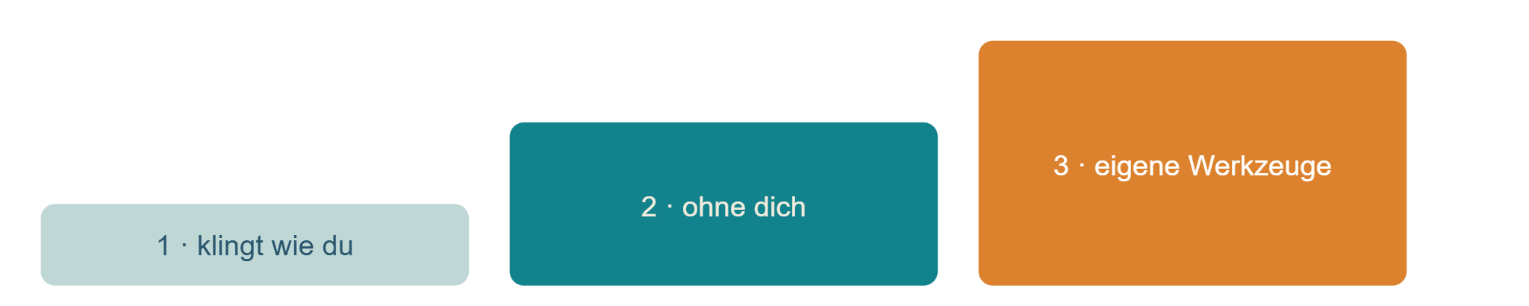
Drei Dinge, die eine KI kann,
wenn sie dich kennt
UND DAS IST ERST DIE ERSTE STUFE
1 · Sie klingt wie du
2 · Sie macht es ohne dich
3 · Du baust Werkzeuge
Weil sie dein Material hat.
Zu einer festen Zeit, von selbst.
Kleine Helfer für deine Leute.
Das hast du gerade gesehen.
Du musst nicht dran denken.
Ohne eine Zeile zu programmieren.
Notes:
Die Landkarte für den Rest. Sag dazu, dass Stufe 1 allein den Alltag schon ändert — niemand muss bis nach oben. Das nimmt die Angst vor dem Grossen.

Slide 13
Freitagmorgen, kurz nach sieben
STUFE ZWEI
Auf meinem Handy liegt der Essensplan für die nächste Woche. Mit Einkaufsliste, sortiert nach Laden, und den Mengen für sechs Personen.
Ich habe ihn nicht bestellt. Er kommt jeden Freitag.
Notes:
Das ist die Stufe, bei der es von Erklärung zu Zauberei kippt. Nicht erklären, wie es gebaut ist — nur, dass niemand es anstösst.

Slide 14
Ich kann nicht programmieren.
STUFE DREI
Und habe trotzdem ein Werkzeug gebaut, das meine Leute im Network jeden Tag benutzen. Eine eigene Seite, die sie durch dreissig Tage führt.
Ich habe es eingestellt, indem ich mit der KI geredet habe. Nichts anderes.
Notes:
Das ist der Satz, der Networkerinnen umhaut, weil sie alle denken, so etwas brauche einen Entwickler. Sag „geredet“ und nicht „beschrieben“ — es war ein Gespräch.

Slide 15
Das läuft bei mir — in drei Sorten
WAS MAN SICH ALLES EINRICHTEN KANN
Die auf Ansage schreiben
Die sich selbst melden
Die für meine Leute arbeiten
Beiträge für die ganze Woche.
Morgens: was heute ansteht.
Captions, Reel-Skripte, Karussell-Folien.
Abends: was morgen dran ist.
Eine Seite, die durch dreissig Tage führt.
Freitags: der Essensplan mit Einkaufsliste.
Verkaufsseiten und Mails.
Ein Werkzeug, das ihre Profil-Texte prüft.
Rohschnitt für ein Video.
Sonntags: was die anderen in meiner Nische posten.
Antworten auf Kommentare, nach meinen Regeln.
Notes:
Das ist der Moment, in dem sie anfängt zu rechnen, was bei ihr ginge. Nimm dir Zeit und lies die mittlere Spalte wirklich vor — dass etwas von selbst kommt, ohne dass man dran denkt, ist für eine Mama das stärkste Argument.

Slide 16
Nicht schneller tippen.
Gar nicht mehr tippen.
UND WAS DAS BRINGT
Was vorher jedes Mal war
Was davon bleibt
Überlegen, womit du anfängst.
Lesen und entscheiden, ob es passt.
Suchen, was du letztes Mal geschrieben hast.
Ändern, was dir nicht gefällt.
Erklären, wer du bist und für wen.
Freigeben.
Dran denken, dass es überhaupt dran ist.
Sonst nichts.
Zwei Zahlen, die ich wirklich gemessen habe: Der Rohschnitt für ein Video hat mich rund eine Stunde gekostet, jetzt sind es fünf Minuten Feinschliff. Und die erste Stunde pro Woche kam beim Essensplan zurück.
Notes:
🚨 Nur diese zwei Zahlen nennen — sie sind belegt. Keine weiteren erfinden, auch wenn danach gefragt wird; dann lieber sagen „das habe ich nicht gemessen“. Die rechte Spalte ist das eigentliche Versprechen: lesen, ändern, freigeben.

Slide 17
Nichts geht raus, das ich nicht gesehen habe
EINE SACHE, DIE MIR WICHTIG IST
Mein Konto hängt an einem Partnerunternehmen. Ein unbedachter Satz kostet mich mehr, als mir eine automatisch geschriebene Woche je einbringt.
Deshalb schlägt die Maschine vor, und den Knopf drücke ich.
Notes:
Das ist dein Unterschied zu jedem Technikkurs — und für Network-Mamas der Grund, dir zu glauben. Zeig den Freigabe-Knopf im Cockpit.

Slide 18
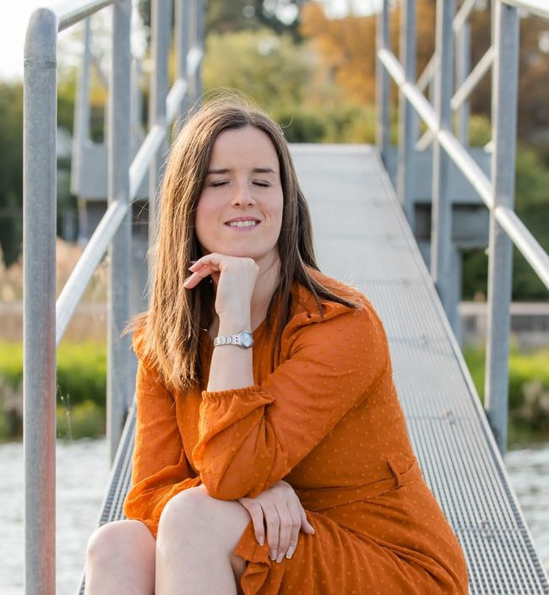
Ein Freitagmorgen bei mir
WIE ES STATTDESSEN SEIN KANN
Ich setze mich hin, und die Vorschläge für die nächste Woche stehen schon da. In meiner Sprache, zu meinem Thema, mit meinen Angeboten darunter.
Ich lese, ändere was mir nicht passt, und gebe frei. Am Handy, zwischen zwei Terminen.
Notes:
Dein eigener Morgen, nicht ein Versprechen. Beschreib ihn so, wie er wirklich ist — mit dem Kaffee und dem Handy. Noch nichts zeigen, das kommt gleich.

Slide 19
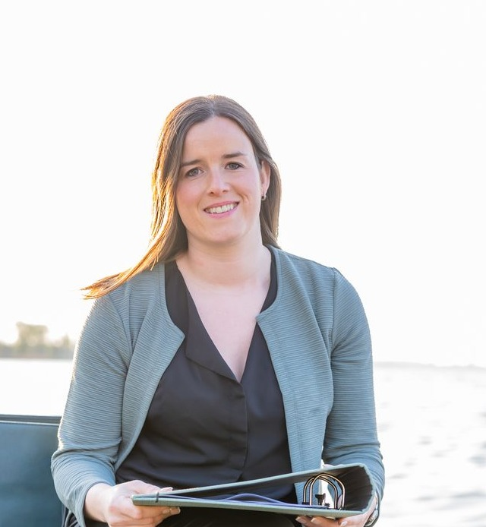
Warum ich das
gebaut habe
KURZ ZU MIR
Vier Kinder, ein Network nebenher, und ein eigenes Business zwischen Küche und Schulweg.
Ich hatte keine Zeit, jede Woche alles neu zu erklären. Also habe ich es einmal aufgeschrieben.
Notes:
Zwei Sätze, nicht dein Lebenslauf. Sie soll denken „die hatte dasselbe Problem wie ich“, nicht „die ist weiter als ich“.

Slide 20
Du sitzt seit einigen Minuten
hier und hörst zu.
Das machen die wenigsten.
Und dafür wird es einen bestimmten Grund geben
Notes:
Das ist der stärkste Übergang, den es gibt: erst Anerkennung, dann das Angebot. Sag es warm und meine es auch so — wer um neun Uhr morgens vierzig Minuten zuhört, hat wirklich einen Grund. Kein Tempowechsel.

Slide 21
Was wäre, wenn du das
nicht allein herausfinden müsstest?
UND JETZT DIE FRAGE
Wenn jemand dir zeigt, in welcher Reihenfolge es geht. Wenn du fragen kannst, sobald du hängst. Und wenn du nicht wieder bei einem Kurs landest, der ungeschaut liegen bleibt.
Genau dafür habe ich das gebaut, was jetzt kommt.
Notes:
Die zweite Hälfte der Brücke. Die drei Dinge sind genau die drei Gründe, warum Kurse liegen bleiben — und deine Begleitung ist die Antwort darauf. Erst danach fällt der Name des Kurses.

Slide 22
Ja. Ich habe ein Jahr gebraucht.
KÖNNTEST DU DAS AUCH ALLEIN HERAUSFINDEN?
Und in diesem Jahr habe ich jeden Fehler gemacht, den man machen kann — Schlüssel offen liegen lassen, Beiträge doppelt gepostet, Stunden in Dinge gesteckt, die ich danach weggeworfen habe.
Das musst du nicht nachmachen.
Notes:
Ehrlich, nicht als Drohung. Deine Fehler sind dein stärkstes Argument — und sie sind echt, deshalb trägt der Satz.

Slide 23

Vom Chat zur
Mitarbeiterin
DER KURS
Von der ersten Unterhaltung bis zu einem Arbeitsplatz, in dem dein Wissen liegt und Dinge ohne dich laufen.
Notes:
Den Namen einmal sagen und die Folie stehen lassen. Noch kein Preis — erst soll das Bild wirken.

Slide 24
Start am 1. November
SO LÄUFT ES AB
1 · November
2 · Die Gruppe
3 · Zweimal live
Die ersten Module sind da.
Eine Gruppe, in der du jede Frage stellen kannst.
Do 19. November und Do 10. Dezember, abends.
Du fängst mit Modul 1 an, in deinem Tempo.
Ich bin die, die antwortet.
Beide werden aufgezeichnet.
Du bringst mit, wo du hängst.
Notes:
Das ist der Unterschied zu einem Kurs, den man kauft und allein liegen lässt. Sag die Gruppe und die beiden Termine deutlich — danach fragt niemand mehr, ob sie das allein schafft.

Slide 25
Du bist damit
nicht allein.
Eine Gruppe für jede Frage, und zweimal sehen wir uns live.
Notes:
Das ist dein stärkstes Argument und es kostet dich am meisten — sag es deshalb mit Nachdruck und nicht nebenbei.

Slide 26
Zehn Module, von vorne aufgebaut
WAS DRIN IST
Die Grundlage
Das Herzstück
Die Anwendung
Dein Wissen kommt einmal hinein — und bleibt.
Assistenten bauen, die deine Arbeit übernehmen.
Beiträge, Seiten, Produkte, Mails.
Deine eigene Übersicht. Und Sicherheit.
Orientierung, Chat, dein eigener Arbeitsplatz.
Und Helfer, die sich von selbst melden.
Notes:
Nicht zehn Zeilen vorlesen. Drei Blöcke, je ein Satz — wer mehr wissen will, findet die Liste auf der Seite.

Slide 27
Du fängst nicht bei null an
UND DAS KOMMT MIT
Meine Assistenten
Fertige Aufträge
Gerüste
Dieselben Dateien, mit denen ich arbeite.
Zum Kopieren und Einsetzen.
Arbeitsplatz, Helfer, deine eigene Übersicht.
Mit einem Beispiel bei jedem Feld.
Zum Kopieren, leer für deine Inhalte.
Aufgebaut, nur ohne deine Sachen.
Notes:
Betone „dieselben Dateien“ — nicht nachgebaute Beispiele, sondern die echten, mit denen du heute gearbeitet hast.

Slide 28
Eine ehrliche Rechnung
WAS DAS WERT IST
Meine drei grossen Kurse kosten je 333. Das hier ist der vierte — und der einzige, bei dem ich die ganze Zeit mit dabei bin.
Zehn Module, rund 60 Lektionen.
Meine Assistenten und Gerüste zum Kopieren.
Eine Gruppe, die bleibt, und zwei Live-Calls.
Notes:
Kein ausgedachter Mondpreis. Der Anker ist deine eigene Preistreppe, und die kann jede nachprüfen. Der dritte Punkt ist der, den die anderen drei nicht haben.

Slide 29
ERSTE RUNDE · BIS DONNERSTAG, 15. OKTOBER
277
Statt 333. Start ist der 1. November, und die Gruppe bleibt auch danach.
Ab Freitag, 16. Oktober, kostet er 333 — denselben Preis wie meine anderen drei.
Notes:
Den Preis nennen und STEHEN LASSEN. Nicht entschuldigen, nicht relativieren, nicht sofort weiterklicken. Drei Sekunden Stille sind hier richtig. Das Startdatum gehört dazu, damit niemand heute Abend Zugang erwartet.

Slide 30
Das ist bei mir immer so
WARUM DIE ERSTE RUNDE GÜNSTIGER IST
Wer in der ersten Runde dabei ist, zahlt am wenigsten. Dafür bist du in der Gruppe, die ich am engsten begleite — und deine Fragen formen mit, wie der Kurs danach aussieht.
Ab dem 16. Oktober gilt der normale Preis.
Notes:
Das ist dein Prinzip und keine Masche — sag es genau so. Wer dich länger kennt, hat das bei deinen anderen Kursen schon erlebt.

Slide 31
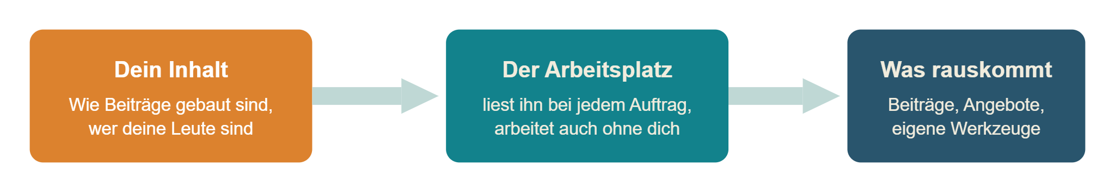
Ein Kurs allein macht noch keinen Inhalt
WENN DU MEHR WILLST……
Was ich dir heute gezeigt habe, war immer dasselbe Muster: Die KI wurde gut, als sie wusste, wie ein guter Hook aussieht, wer meine Leute sind und was ich verkaufe. Dieses Wissen musste erst irgendwo herkommen.
Der KI-Kurs
Die Mum Business Academy
Zeigt dir, wie du deinen Inhalt hineinbekommst.
Ist der Inhalt selbst.
Der Arbeitsplatz, der Brief, die Assistenten, die Werkzeuge.
Wie Beiträge gebaut sind, wie ein Angebot verkauft, wie ein Business in einen Mama-Alltag passt.
Die Maschine — du füllst sie mit dem, was du schon hast.
Der Treibstoff — und zusammen ergibt es mein System.
Notes:
Das ist der wichtigste Satz im ganzen Pitch und er muss ruhig kommen, nicht als Verkaufssatz. Sag ihn so: wer schon Inhalt hat, kommt mit dem Kurs weit. Wer bei null anfängt, füllt eine Maschine mit nichts. Keine Angst machen — einordnen.

Slide 32
Drei Kurse, und in jedem ein ganzer Bereich
WAS IN DER ACADEMY STECKT
Instagram-Kundenmaschine
Digitale Produktwelt
Mama-CEO
Vom ersten Freebie bis zur Produkttreppe.
Strategien und Pläne, damit das Business in den Mama-Alltag passt.
Wie ein Beitrag aufgebaut sein muss.
Wie gute Hooks zustande kommen.
Wie du Produkte baust, die jemand kauft.
Darin steht unter anderem, wie du einen Kochassistenten so trainierst, dass er dir wirklich hilft.
Der ganze Auftritt und die Strategie dahinter. Gnau das Wissen, mit dem meine Assistenten arbeiten.
Der ganze Mechanismus dahinter.
Dazu kommt ab jetzt der KI-Kurs als vierter. Vorher waren es drei.
Notes:
Je Kurs ein Satz, nicht mehr — sie soll merken, dass hinter jedem Kasten ein ganzer Bereich liegt. Beim Kochassistenten kurz stehen bleiben: das verbindet die Academy mit dem, was sie vorhin auf meinem Handy gesehen hat.

Slide 33
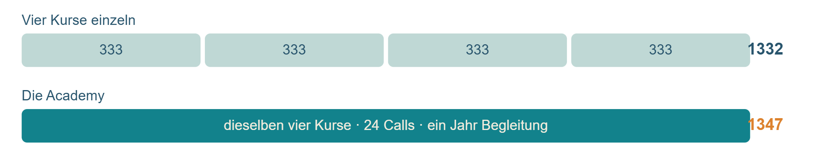
Die Mum Business Academy
WENN DU ALLES WILLST
Drin sind
Was sie kostet
Vier Kurse: Instagram-Kundenmaschine, Digitale Produktwelt, Mama-CEO und der KI-Kurs.
Vier Kurse zu 333 sind 1332.
Ein Jahr Begleitung in der Telegramgruppe.
Die Academy kostet 1347 — und darin sind die vierundzwanzig Calls und das Jahr Begleitung.
Jeden Monat ein Call mit mir — Fragen, Austausch, Learnings.
Oder sechs Raten zu 224.50. Das ist derselbe Betrag, nicht mehr.
Jeden Monat ein Call mit einer Expertin: KI, Finanzen als Frau und Mama, Aurachirurgie und was Mamas im Business sonst beschäftigt.
Bisher waren es drei Kurse für diesen Preis. Ab heute vier.
Notes:
Die Rechnung laut vorlesen, in dieser Reihenfolge: erst 1332, dann 1347. Dann stehen lassen. Die Raten anschliessend mit dem Grund, nicht als Technik: ich weiss, wie es ist, wenn man nicht viel auf einmal ausgeben will, weil der Verdienst noch nicht da ist. Keine Frist erfinden — 1347 ist der normale Preis, neu ist der vierte Kurs.

Slide 34
Fair bleibt fair
ZWEI DINGE, DIE DU WISSEN SOLLST
Wenn du meine Academy schon hast, ist dieser Kurs für dich gratis dabei. Du brauchst heute gar nichts zu tun.
Wenn du dich in den nächsten 24 Stunden für die Mitglieschaft in der Mum Business Academy entscheidest bekommts du den Zugang nicht für 1347.00 – sondern für 997.00 Franken.
997 statt 1347.00
Notes:
Beides laut sagen. Die Academy-Frauen fühlen sich gesehen statt übergangen, und wer überlegt, hat kein Risiko, zweimal zu zahlen.

Slide 35
WAS DU JETZT VIELLEICHT DENKST
Der Gedanke
Meine Antwort
„Ich bin nicht technisch.“
Du schreibst in einen Chat, sonst nichts. Das Einrichten machen wir zusammen, Klick für Klick.
„Ich habe keine Zeit für noch einen Kurs.“
„An den Call-Abenden kann ich nicht.“
Du schaust die Module in deinem Tempo. Nach Modul 2 hast du schon etwas, das bleibt.
„Was, wenn ich allein nicht weiterkomme?“
Beide Calls werden aufgezeichnet. Schick deine Frage vorher in die Gruppe, dann beantworte ich sie im Call — auch wenn du nicht dabei bist.
Dafür ist die Gruppe da. Dienstags und donnerstags antworte ich dort — ich selbst, nicht ein Team.
Notes:
Die vier kommen immer. Vorwegnehmen ist stärker als abwarten. Beim dritten kurz stehen bleiben — „ich kann an dem Abend nicht“ ist der Einwand, den die meisten gar nicht aussprechen, und er ist mit einem Satz vom Tisch.

Slide 36
Ein Schritt, nicht drei
WAS JETZT ZU TUN IST
Der Link steht im Chat und kommt gleich nach der Masterclass noch per Mail. Du klickst, du trägst dich ein — und am 1. November geht es los.
Wenn du eine Frage hast, schreib sie mir. Ich antworte selbst.
Notes:
Ein Aufruf, nicht mehrere. Link in den Chat setzen, während du das sagst — und danach wirklich für Fragen da sein.

Slide 37
Was möchtest du noch wissen?
JETZT DU
Schreib es in den Chat. Ich bleibe, bis alles beantwortet ist.
Notes:
Lass die Folie lange stehen. Wer jetzt fragt, ist am nächsten dran — und jede Antwort hören alle anderen mit. Der Preis darf hier nochmal fallen.

Slide 38
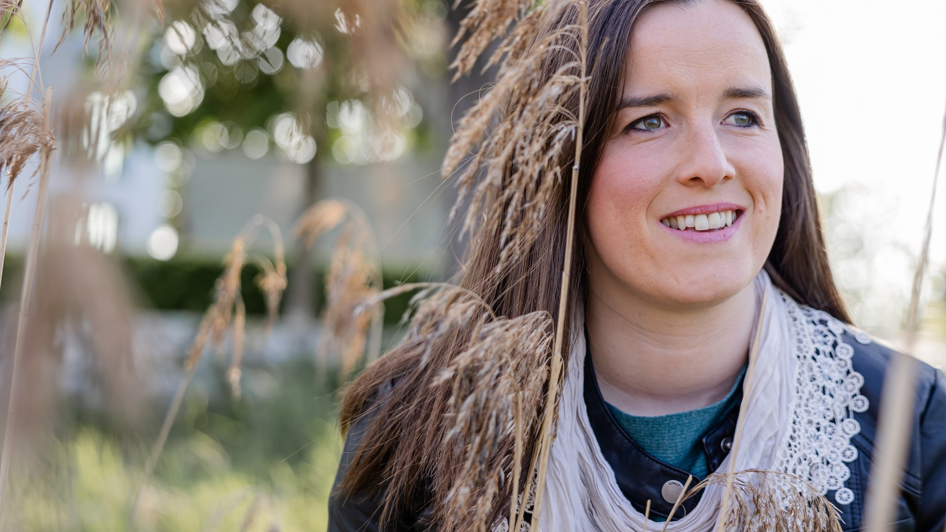
Du musst nicht
alles können.
Nur einmal anfangen.
ERSTE RUNDE BIS 15. OKTOBER
Notes:
Letzte Folie, bleibt stehen, solange der Raum offen ist. Preis, Frist und Startdatum stehen drauf — damit auch wer später die Aufzeichnung schaut alles beisammen hat.

